Slide 1


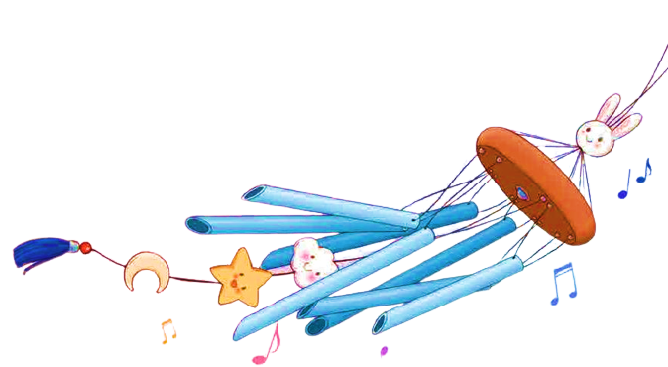
Thứ hai ngày 29 tháng 9 năm 2025
Âm nhạc
Tổ chức hoạt động Vận dụng-Sáng tạo

Slide 2


KHỞI
ĐỘNG

Slide 3




Slide 4


TỔ CHỨC CÁC HOẠT ĐỘNG VẬN DỤNG SÁNG TẠO

Slide 5





Slide 6
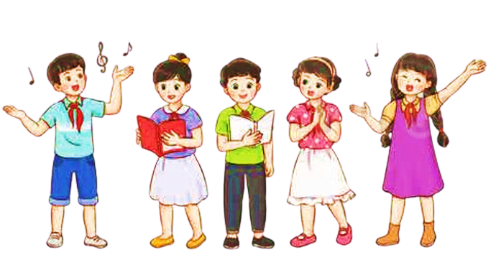
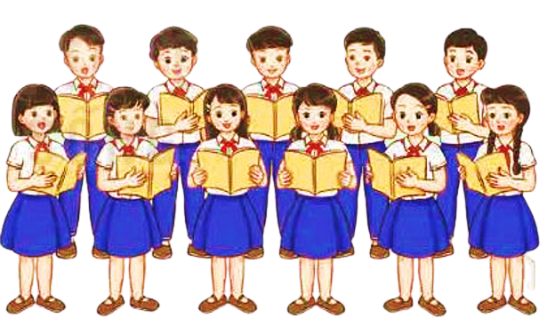
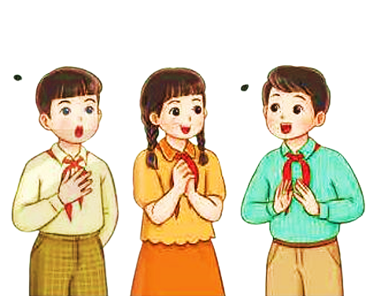

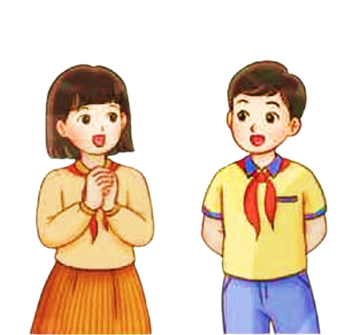

Slide 7



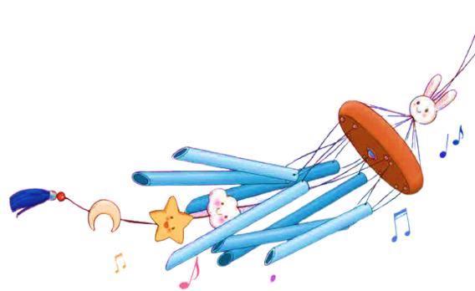

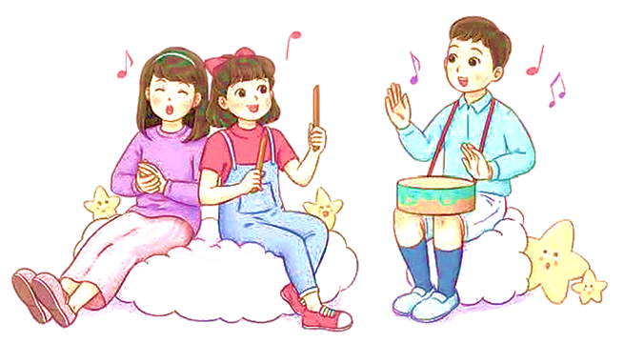
NHẠC ĐỆM

Slide 8

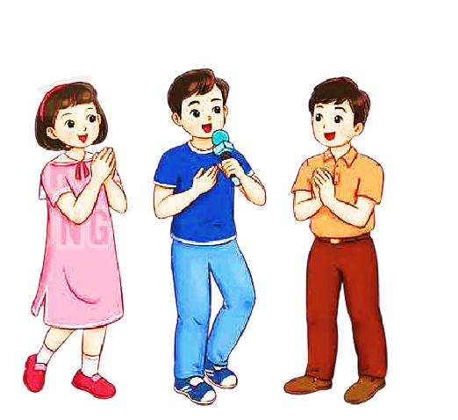
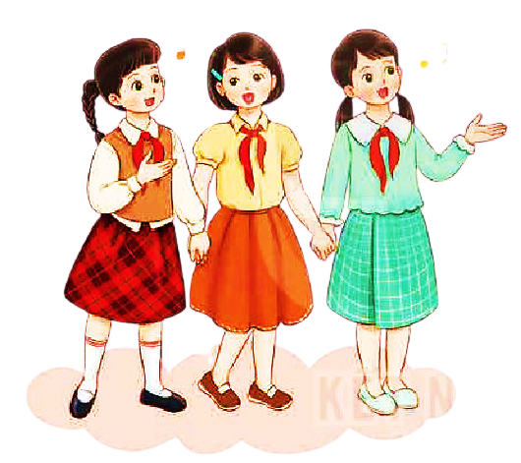
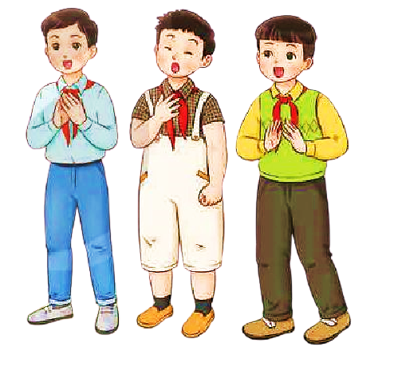

Slide 9

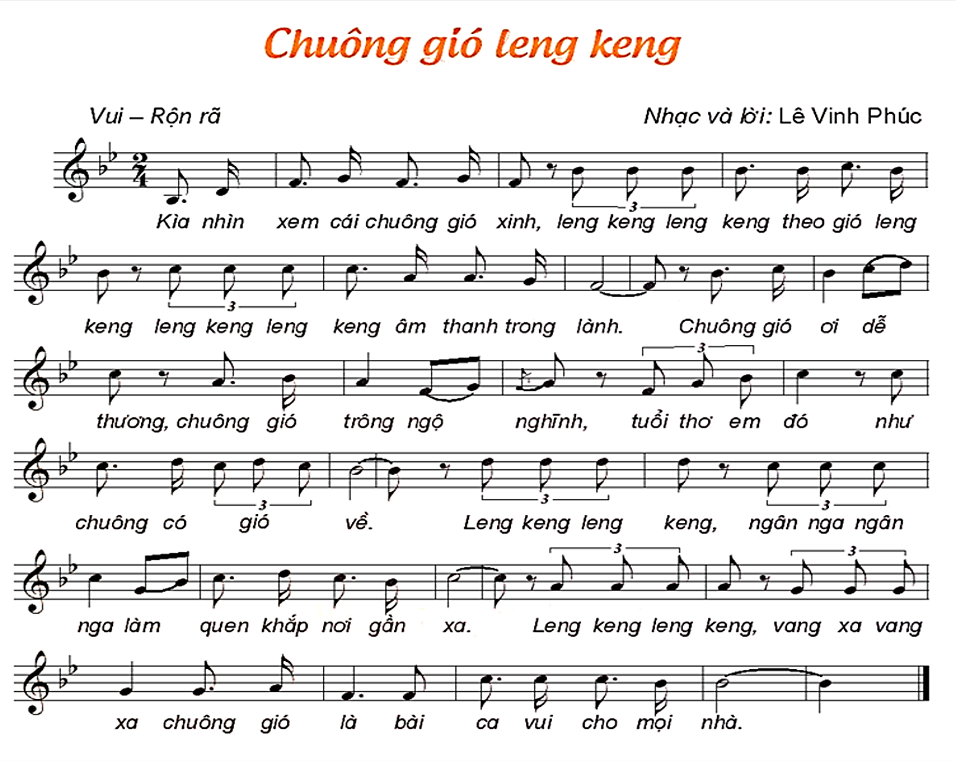
NHẠC ĐỆM

